Slide 1
РАЗМЕРНЫЕ ЦЕПИ

Slide 2
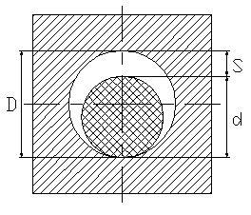
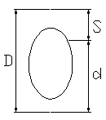
В соединении отверстие-вал величина зазора S обусловлена предельными размерами вала и отверстия. При D_{max} и d_{min} - S_{max} При D_{min} и d_{max} - S_{min}
Размерные связи детали или изделия анализируются с помощью теории размерных цепей.

Slide 3
ВАЖНО ПОМНИТЬ !
Размерная цепь – совокупность взаимосвязанных размеров, расположенных по замкнутому контуру.
Важнейшим необходимым условием для составления и анализа размерной цепи является условие ее замкнутости.

Slide 4
РАЗМЕРНЫЕ ЦЕПИ
1. Технологическая | Обеспечивающая необходимое расстояние или относительный поворот между поверхностями изделия при выполнении операций
2. Конструкторская | Определяющая расстояние или относительный поворот между поверхностями или осями поверхностей изделия
3. Измерительная | Возникающая при определении расстояния или относительного поворота между поверхностями или осями поверхностей изделия
4. Линейная | Звеньями являются линейные размеры
5. Угловая | Звеньями являются угловые размеры
6. Плоская | Звенья расположены в одной или нескольких параллельных плоскостях
7. Пространственная | Звенья расположены в нескольких непараллельных плоскостях

Slide 5
Звенья размерной цепи
Составляющие
Замыкающее
Увеличивающие
Уменьшающие

Slide 6
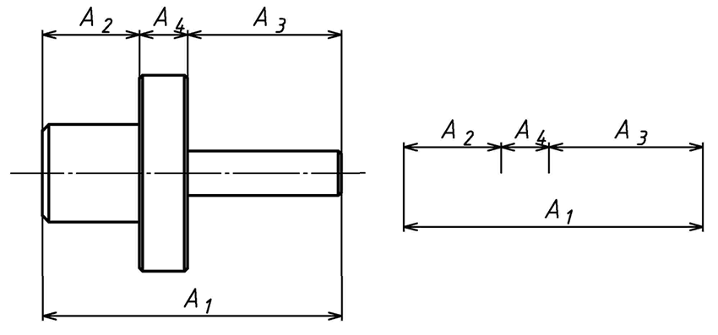
Условное обозначение звеньев

Slide 7
ОПРЕДЕЛЕНИЯ
Звенья- размеры (длины, диаметры, углы, отклонения и т.д.), образующие размерную цепь
Замыкающий размер – это размер, который получают последним (который не обрабатывают, автоматически) при обработке деталей (или сборке узла).
Увеличивающий размер – размер при увеличении которого замыкающий размер увеличивается.
Уменьшающий размер – размер при увеличении которого замыкающий узел уменьшается

Slide 8
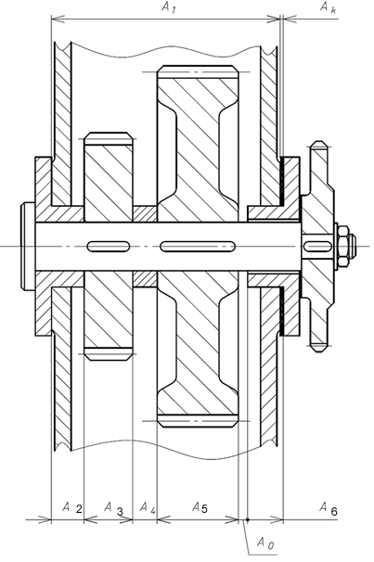
Пример построения размерной цепи сборочного узла

Slide 9
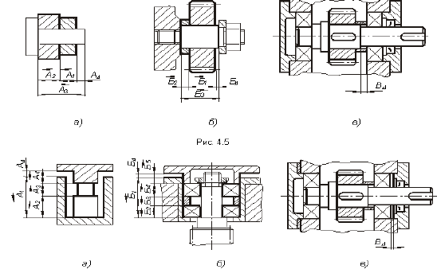
Постройте размерные цепи следующих узлов:

Slide 10
Методы расчета размерных цепей
Метод max-min, обеспечивающий полную взаимозаменяемость
Неполной взаимозаменяемости
Регулирования (компенсаторов)
Пригонки
Теоретико-вероятностный

Slide 11
Порядок расчета размерных цепей
Определение замыкающего звена размерной цепи
Расчет номинального размера замыкающего звена
Расчет верхнего отклонения замыкающего звена
Расчет нижнего отклонения замыкающего звена
Определение увеличивающих и уменьшающих звеньев
Выполнение проверки

Slide 12
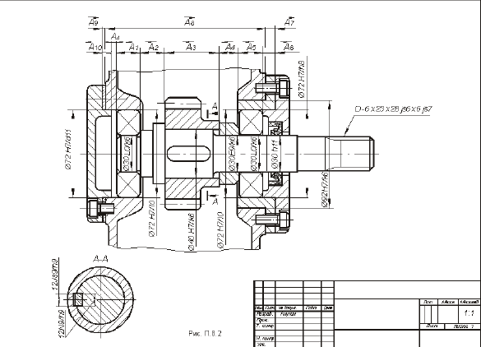
Пример расчета размерной цепи методом полной взаимозаменяемости

Slide 13
Рассчитываемый параметр | Формула | Расчет
Номинальный размер замыкающего звена
Верхнее отклонение замыкающего звена
Нижнее отклонение замыкающего звена
Допуск замыкающего звена
Проверка

